Slide 1

UBND PHƯỜNG PHÚC LỢI
TRƯỜNG MẦM NON HOA SỮA
Lĩnh vực phát triển thẩm mỹ
Đề tài: Tô màu quả cam
Giáo viên: Nguyễn Thị Len
Lớp: NT
NĂM HỌC 2025 - 2026

Slide 2

Hát: Khuôn mặt cười

Slide 3

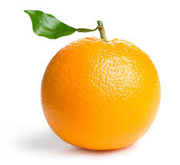
NHẠC Ý TƯỞNG

Slide 4

TRẺ THỰC HIỆN

Slide 5

Nhận xét sản phẩm

